Slide 1
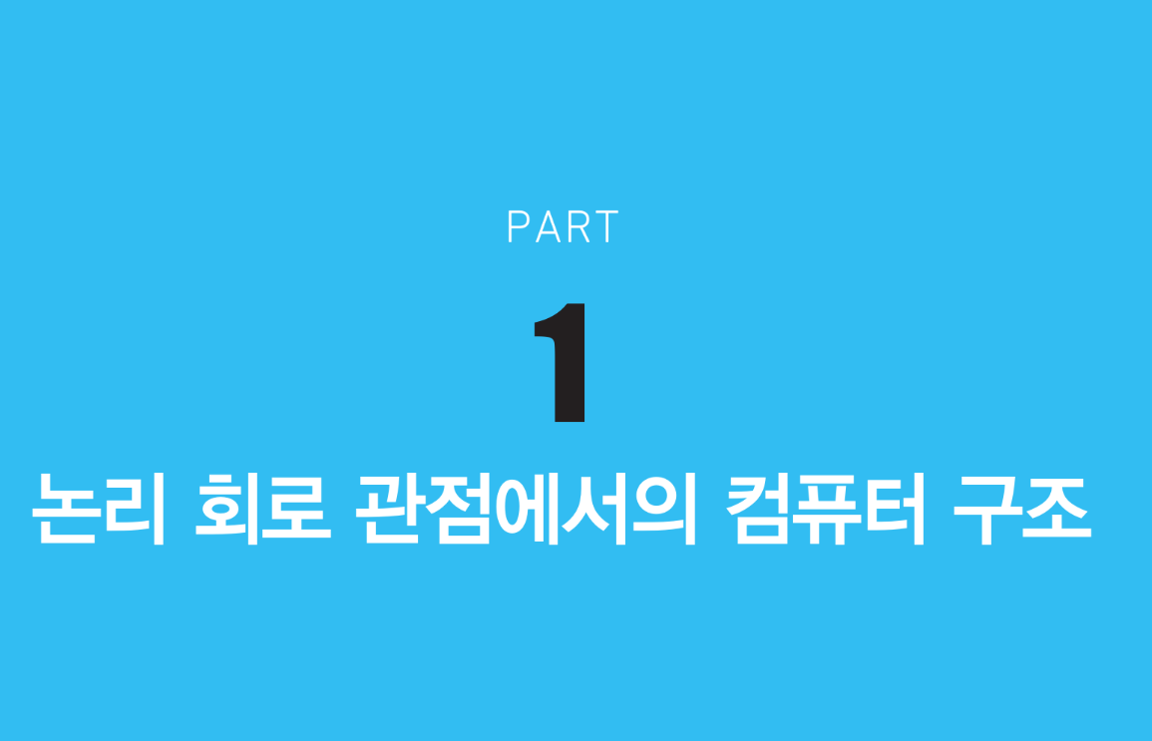
1

Slide 2
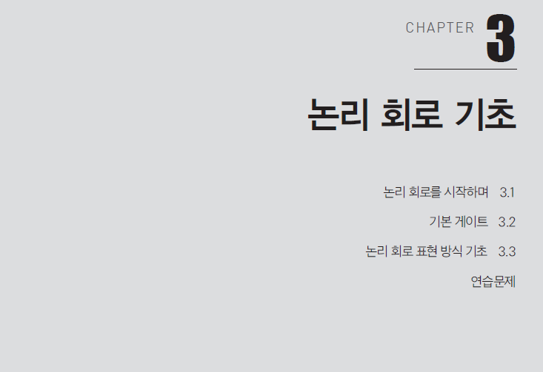

Slide 3
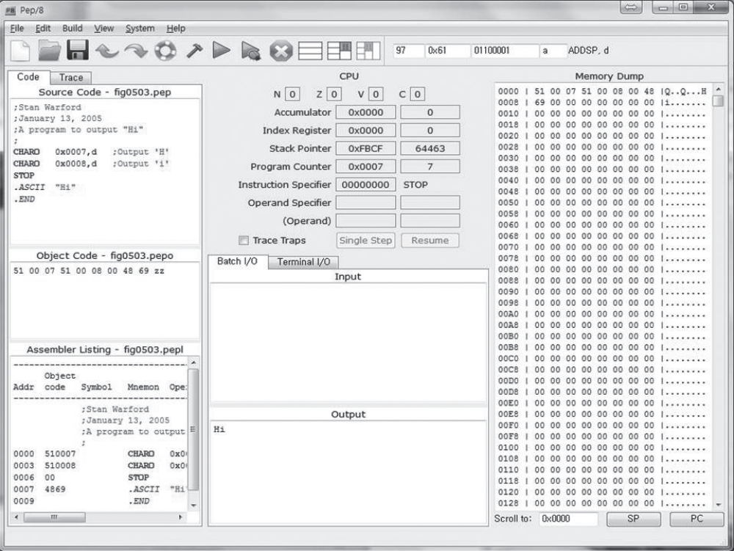
논리 회로를 시작하며: 기계어 프로그래밍
기계어와 어셈블리어 프로그래밍을 위한
가상 머신

Slide 4
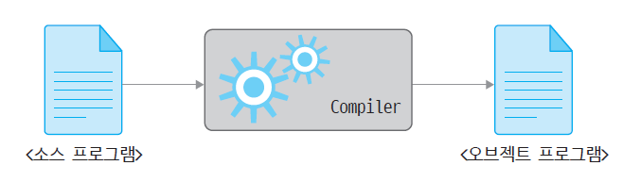
3.1.1 기계어 프로그래밍

Slide 5
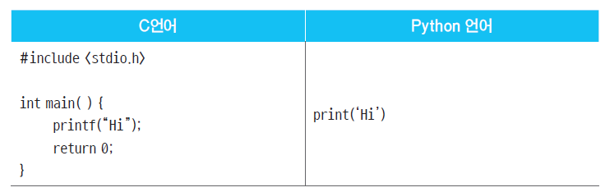
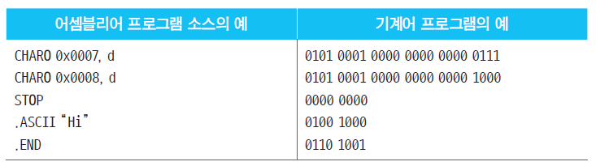

Slide 6
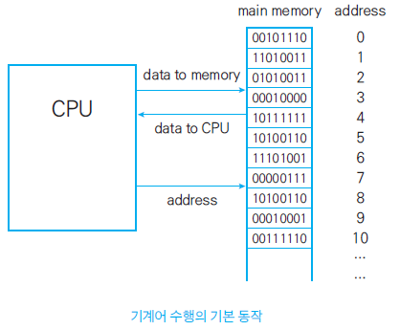
3.1.2 기계어 밑에는 무엇이 있을까?

Slide 7
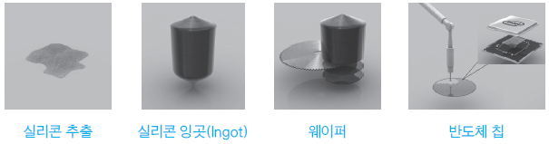
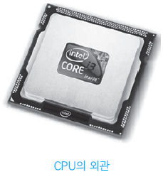
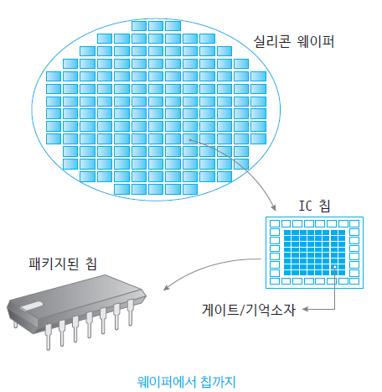
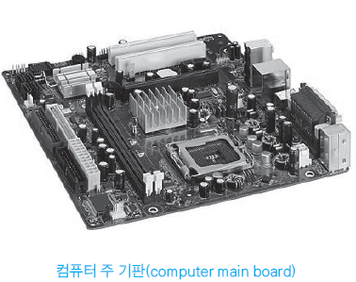
우리가 배울 하드웨어는?

Slide 8
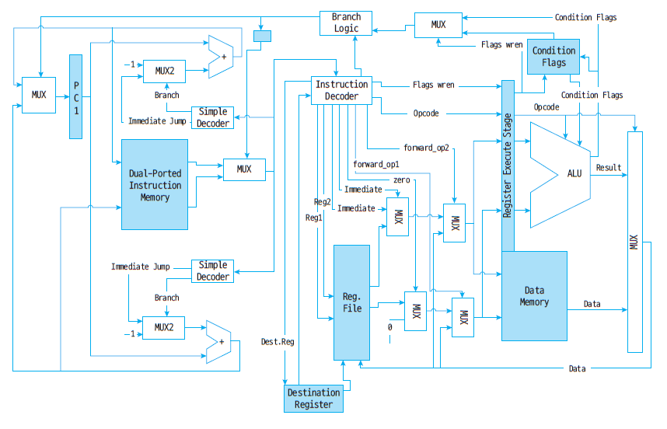
CPU 회로 블록 다이어그램

Slide 9
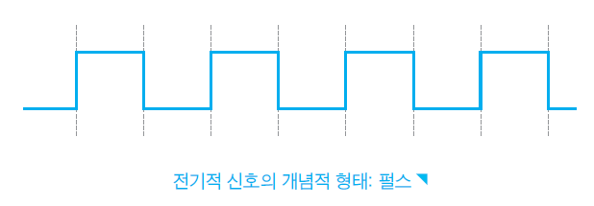
3.1.3 논리 회로 기초
2진수와 전기

Slide 10
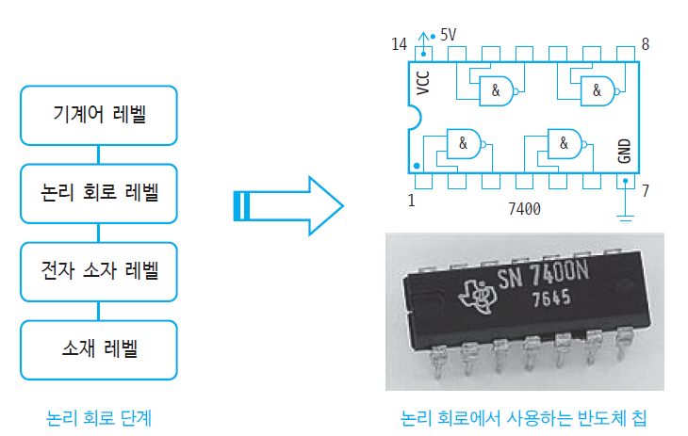
논리 회로?

Slide 11
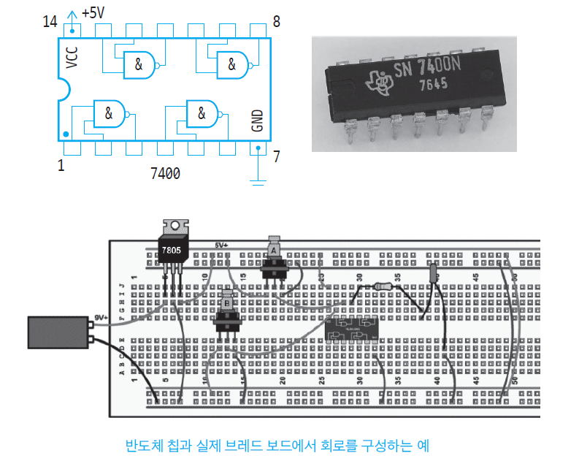
실제 논리회로 실험 예

Slide 12
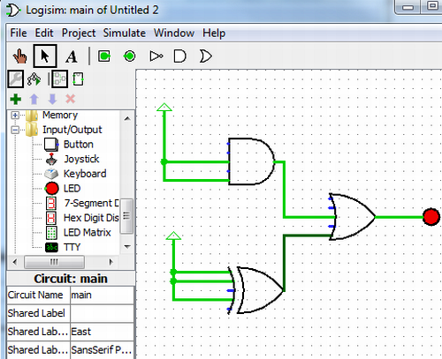
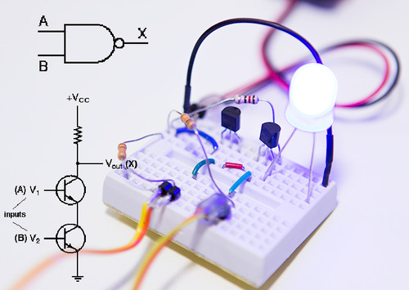
Gates
Logic Circuit

Slide 13
3.2 기본 게이트(Gate)
Gate
  컴퓨터에서 전기 신호에 따라 가장 기본적인 연산을 수행하는 소자
  2진수에서 사용하는 다양한 연산들을 실제로 수행하는 하드웨어 소자
  입력을 받아 정해진 연산을 거쳐서 출력을 내는 블랙 박스

Slide 14
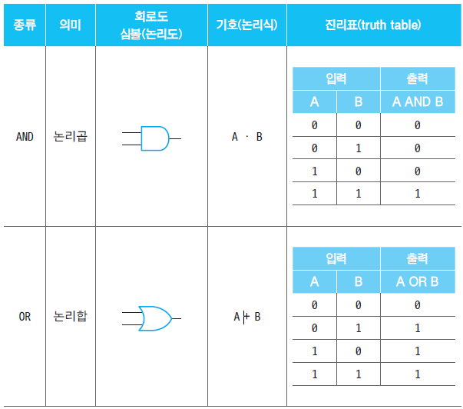
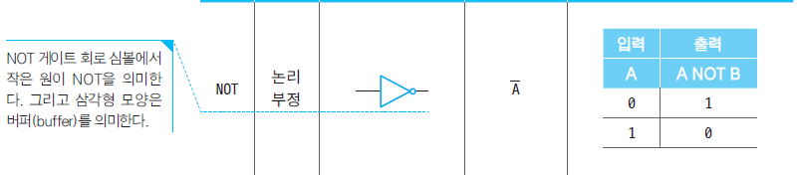
기본 게이트

Slide 15
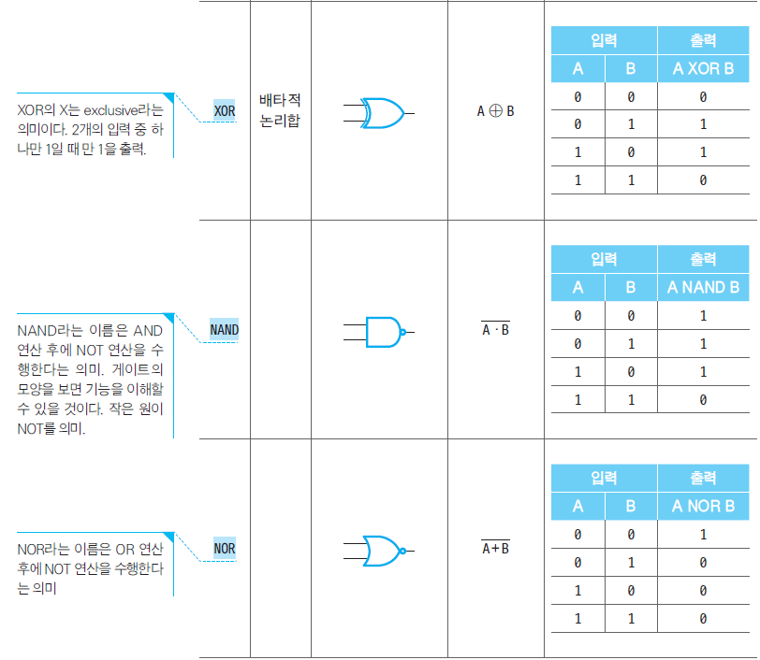

Slide 16
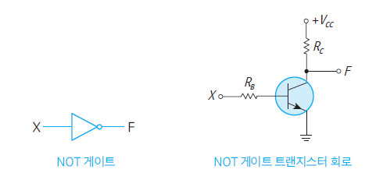
트랜지스터 회로를 이용한 게이트 구현

Slide 17
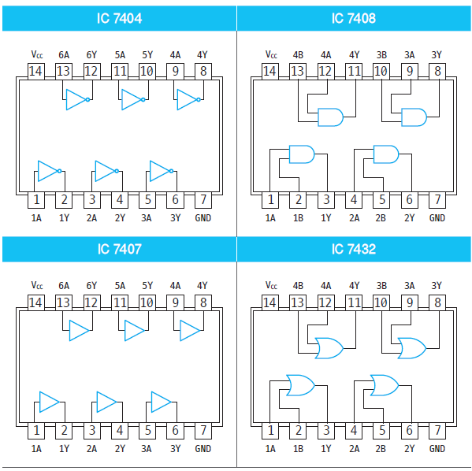
판매되는 칩 형태

Slide 18

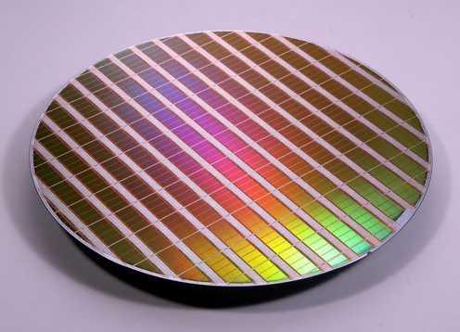
IC Chip

Slide 19
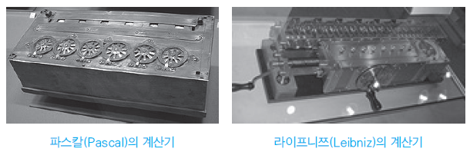
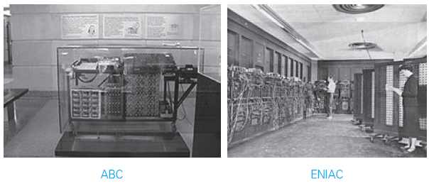
반도체 게이트 이전의 계산기?
기계식 계산기 : 손이나 모터를 이용해 톱니 바퀴를 움직여서 계산
진공관 이용 컴퓨터 : 이때부터 전자식 컴퓨터..

Slide 20
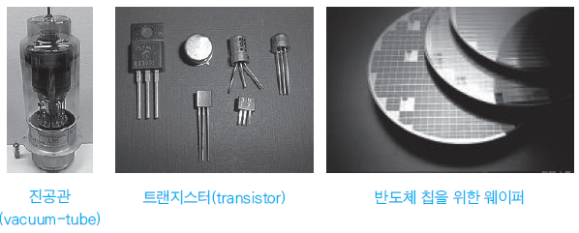
기본 소자

Slide 21
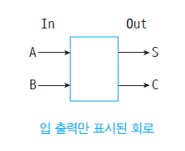
3.3 논리 회로 표현 방식 기초

Slide 22


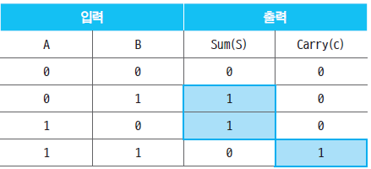
간단한 경우 #1
(나중에 배울) 반가산기 회로

Slide 23
연산 기호
AND: 곱셈의 형식으로 ∙ 기호를 사용한다.
OR: 덧셈의 형식으로 + 기호를 사용한다.
NOT: X (X의 역(inverse), 또는 X’라고 표시하기도 한다)

Slide 24

[참고] 인수 분해

Slide 25
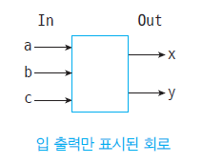
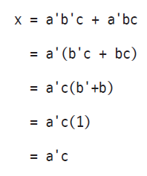
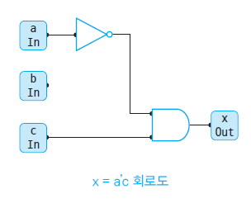
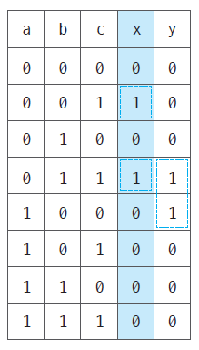

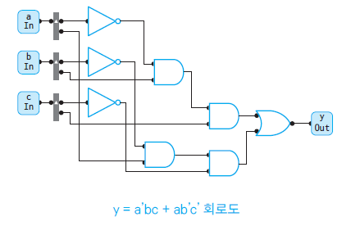
간단한 경우 #2

Slide 26
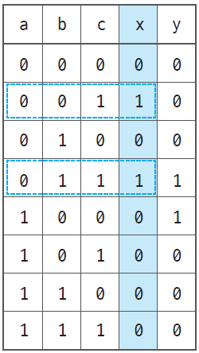
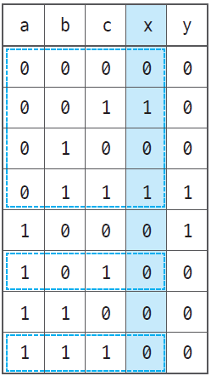
[질문]

Slide 27
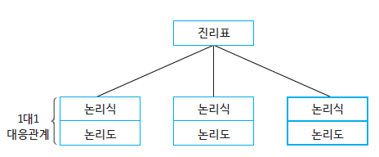
3.3 논리식/ 논리도/ 진리표
논리식(boolean expression)
  논리 연산자로 구성된 식별자들의 나열로 표현되는 식
논리도(logic diagram)
  논리 케이트들을 이용해서 그림으로 표현하는 방법
진리표(truth table)
  입력 가능한 모든 경우의 수에 대응하는 회로의 출력값을 정의한
  표

Slide 28
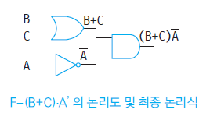
논리도 ←→ 논리식

Slide 29
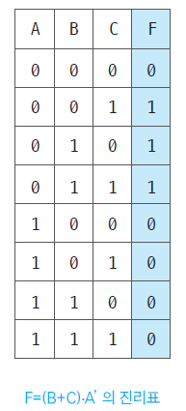

논리식 → 진리표

Slide 30
진리표 → 논리식
4장에서 본격적으로 공부합니다.

Slide 31
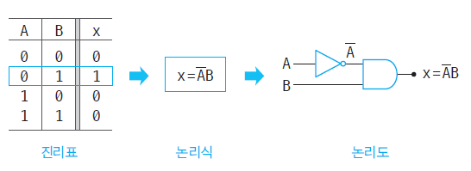
[총 정리]

Slide 32
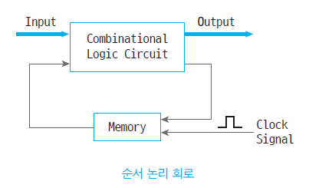
3.3.4 논리 회로의 2가지 종류
조합 논리 회로(combinational logic circuit)
순서 논리 회로(sequential logic circuit)

Slide 33
조합회로
순서 회로보다 상대적으로 간단합니다.
그래서 이걸 먼저…

